Slide 1
Catatan Editor Deforestasi dan Kawasan Ekosistem Esensial (areal penting di luar kawasan konservasi)
Press Realese RUU KSDAHE
Paradigma Baru Yang Inklusif Untuk Menjawab Tantangan Konservasi Saat Ini dan Mendatang

Slide 2
Deforestasi di dalam Kawasan Hutan
Status Pemanfaatan | Deforestasi 2017-2021 | Persentase (%)
Kawasan Hutan | 7.141.236,23 | 70%
Hutan Produksi | 3.871.911,95 | 38,25%
Hutan Produksi Konversi | 790.380,44 | 7,81%
Hutan Lindung | 1.561.703,35 | 15,43%
KSA/KPA (kawasan konservasi) | 917.240,49 | 9,06%
Bukan Kawasan Hutan (APL) | 2.981.186,59 | 29,45%
TOTAL DEFORESTASI | 10.122.422,82

Slide 3
Deforestasi di wilayah izin dan bukan izin
Status Pemanfaatan | Deforestasi 2017-2021 | Persentase (%)
IUPHHK-HA (PBPH-HA) | 1.246.476,79 | 12%
IUPHHK-HT (PBPH-HT) | 847.774,93 | 8%
Perkebunan (sawit, karet, food estate, dll) | 1.056.579,40 | 10%
Pertambangan | 409.389,38 | 4%
Tumpang tindih izin | 718.689,92 | 7%
Diluar izin (infrastruktur, kebakaran, illog, dll) | 5.843.512,39 | 58%
TOTAL DEFORESTASI | 10.122.422,82

Slide 4
Tumpang Tindih Perizinan Di Pulau-Pulau Kecil
Pulau Pulau Kecil | Luas (Ha)
TUMPANG TINDIH IZIN | 35.217,43
PBPH – HA (HPH) | 310.102,99
PBPH – HT (HTI) | 94.216,61
HHBK (hasil hutan bukan kayu) | 29.170,95
RE (restorasi ekosistem) | 22.604,47
KEBUN | 194.572,37
TAMBANG | 245.111,98
TIDAK DIBEBANI IZIN | 6.115.837,45
Total Luas PPK | 7.046.834,25

Slide 5
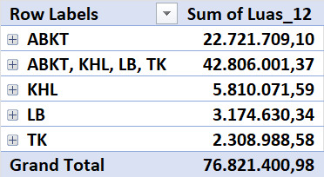
Areal Penting Di Luar Kawasan Konservasi
ABKT: Areal Bernilai Konervasi Tinggi
KHL: Koridor Hidupan Liar
LB: Lahan Basah
TK: Taman Keanekaragaman Hayati

